Slide 1
Groep 5
Sil, Stijn, Malu en Tom

Slide 2
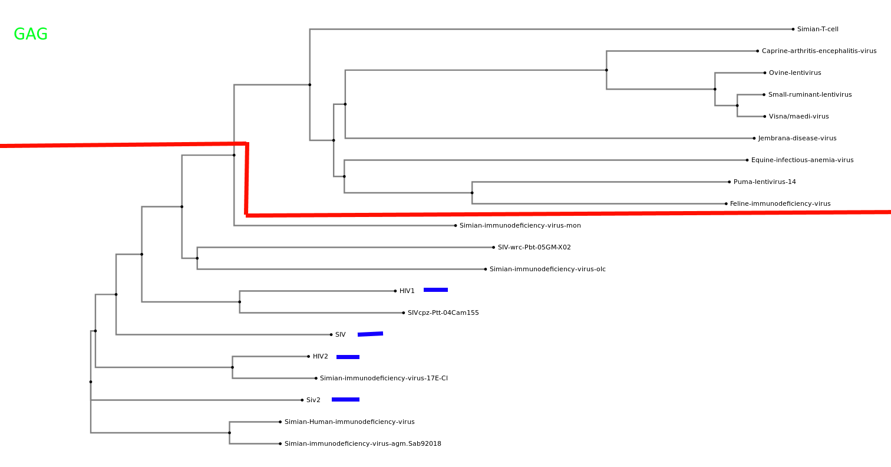
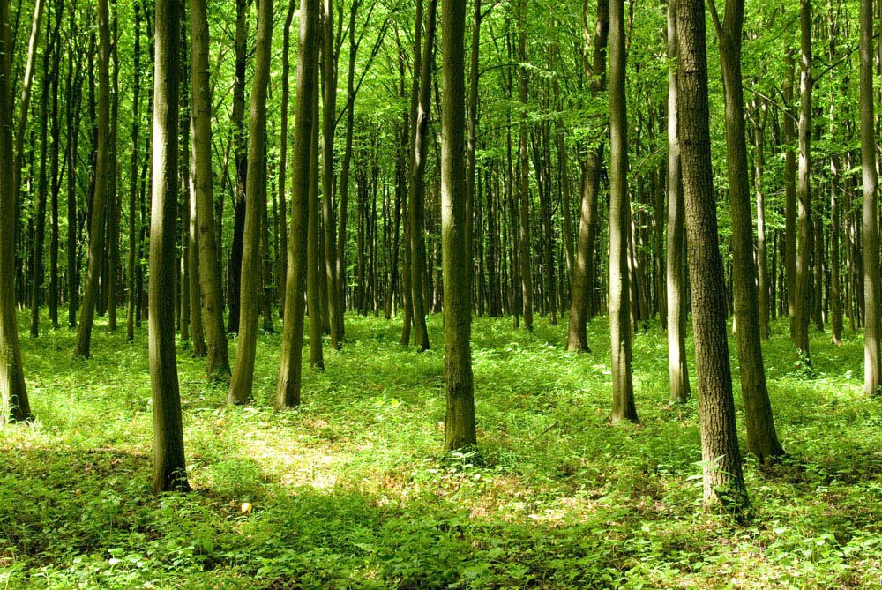
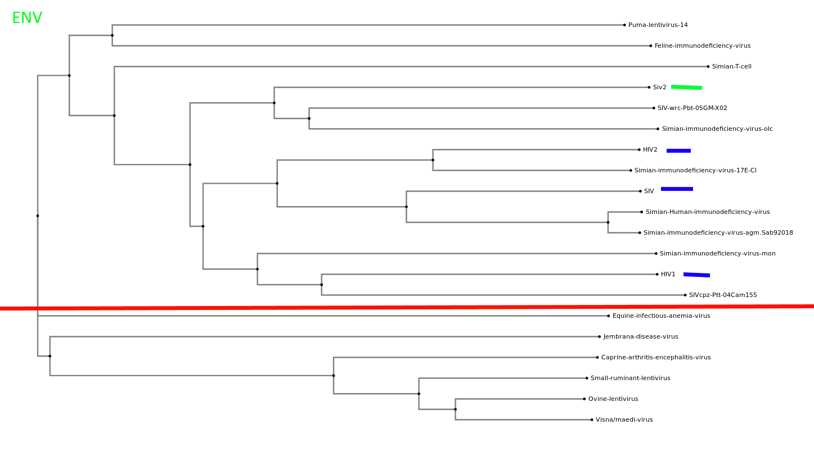
De Bomen

Slide 5
Conclusie
Hiv en Siv hebben dezelfde gezamelijke voorouder op ongeveer 4 stappen. (in deze bomen)
Zowel in Oppervlakte en Env

Slide 6
Bronnen
Achtergrond dia 2: https://www.tuinposter.nl/84936-bos-en-parken-39

